Slide 1
半导体光催化技术
深入了解光催化原理与应用
探索绿色能源新路径

Slide 2
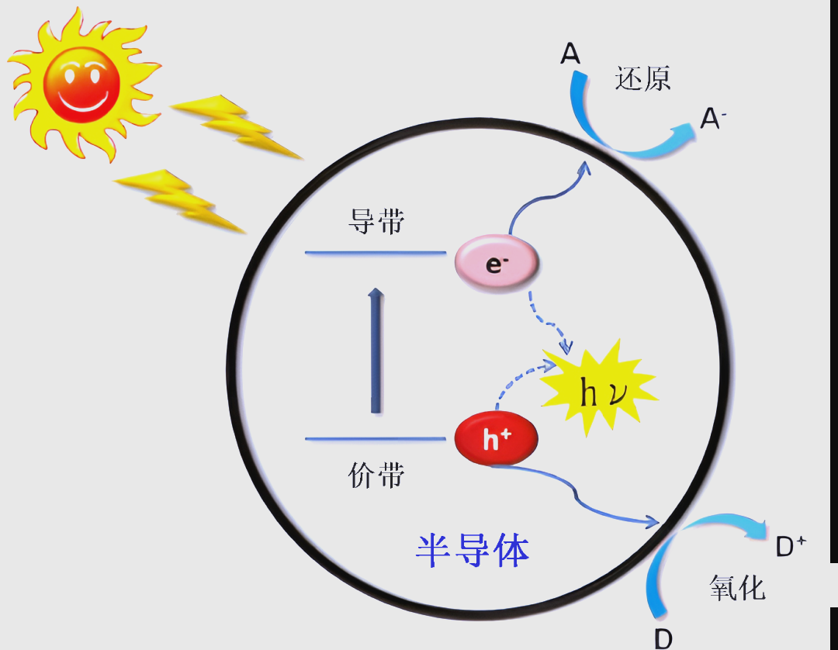
光催化反应原理：

Slide 3



。
电子跃迁
产生激子
激子分离
半导体受光激发，电子吸收光子能量从低能级跃迁到高能级。
半导体内部产生带负电的光生电子和带正电的空穴。
得到具备反应活性的粒子，进而参与并推动催化反应的进行。
理解光能转化的奥秘

Slide 4
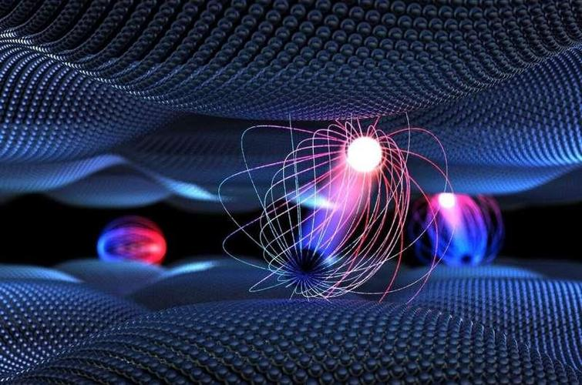
激子：一对特殊的“搭档”
——高能级上带负电的光生电子，以及低能级上因电子离开而留下的带正电的空穴
这对带电粒子因为相互吸引，很容易重新结合在一起。一旦复合，它们就会释放出能量并失去反应活性，这个过程就是激子复合，也是制约光催化效率的一大瓶颈。

Slide 5
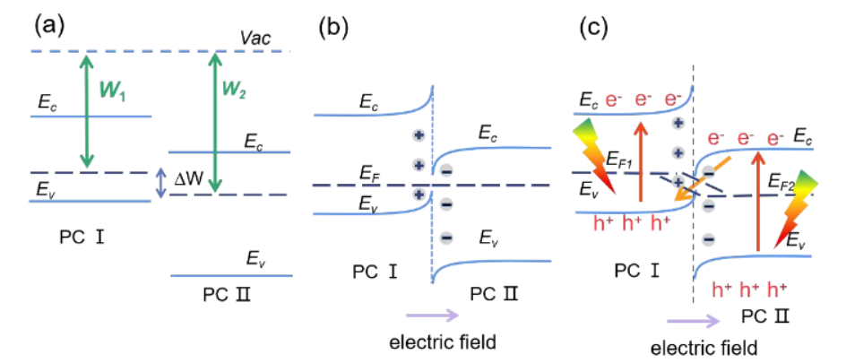
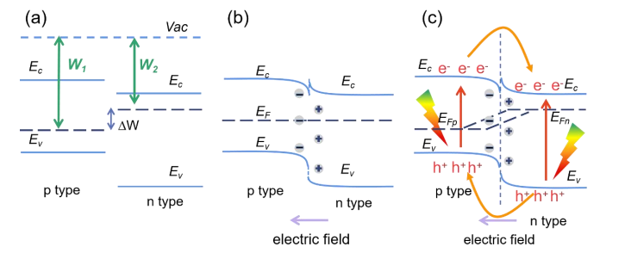
攻克技术难关，提升催化效率
解决途径：将两种半导体材料进行复合
两种材料的能级结构匹配得当，在界面处形成内建电场，帮助激子快速分离
光生电子和空穴易复合，导致光催化效率降低
p-n异质结 Z型异质结
杨丽. 陕西师范大学, 2022. DOI:10.27292/d.cnki.gsxfu.2022.000598..

Slide 6
半导体材料的筛选与应用
精准选材，优化催化性能
1
半导体材料的筛选策略
根据能带结构和表面特性筛选适配性优异的半导体材料，提高光催化性能。
2
高效光催化剂的制备
采用先进制备技术，控制材料形貌和组成，以增强光催化活性和稳定性。

Slide 7
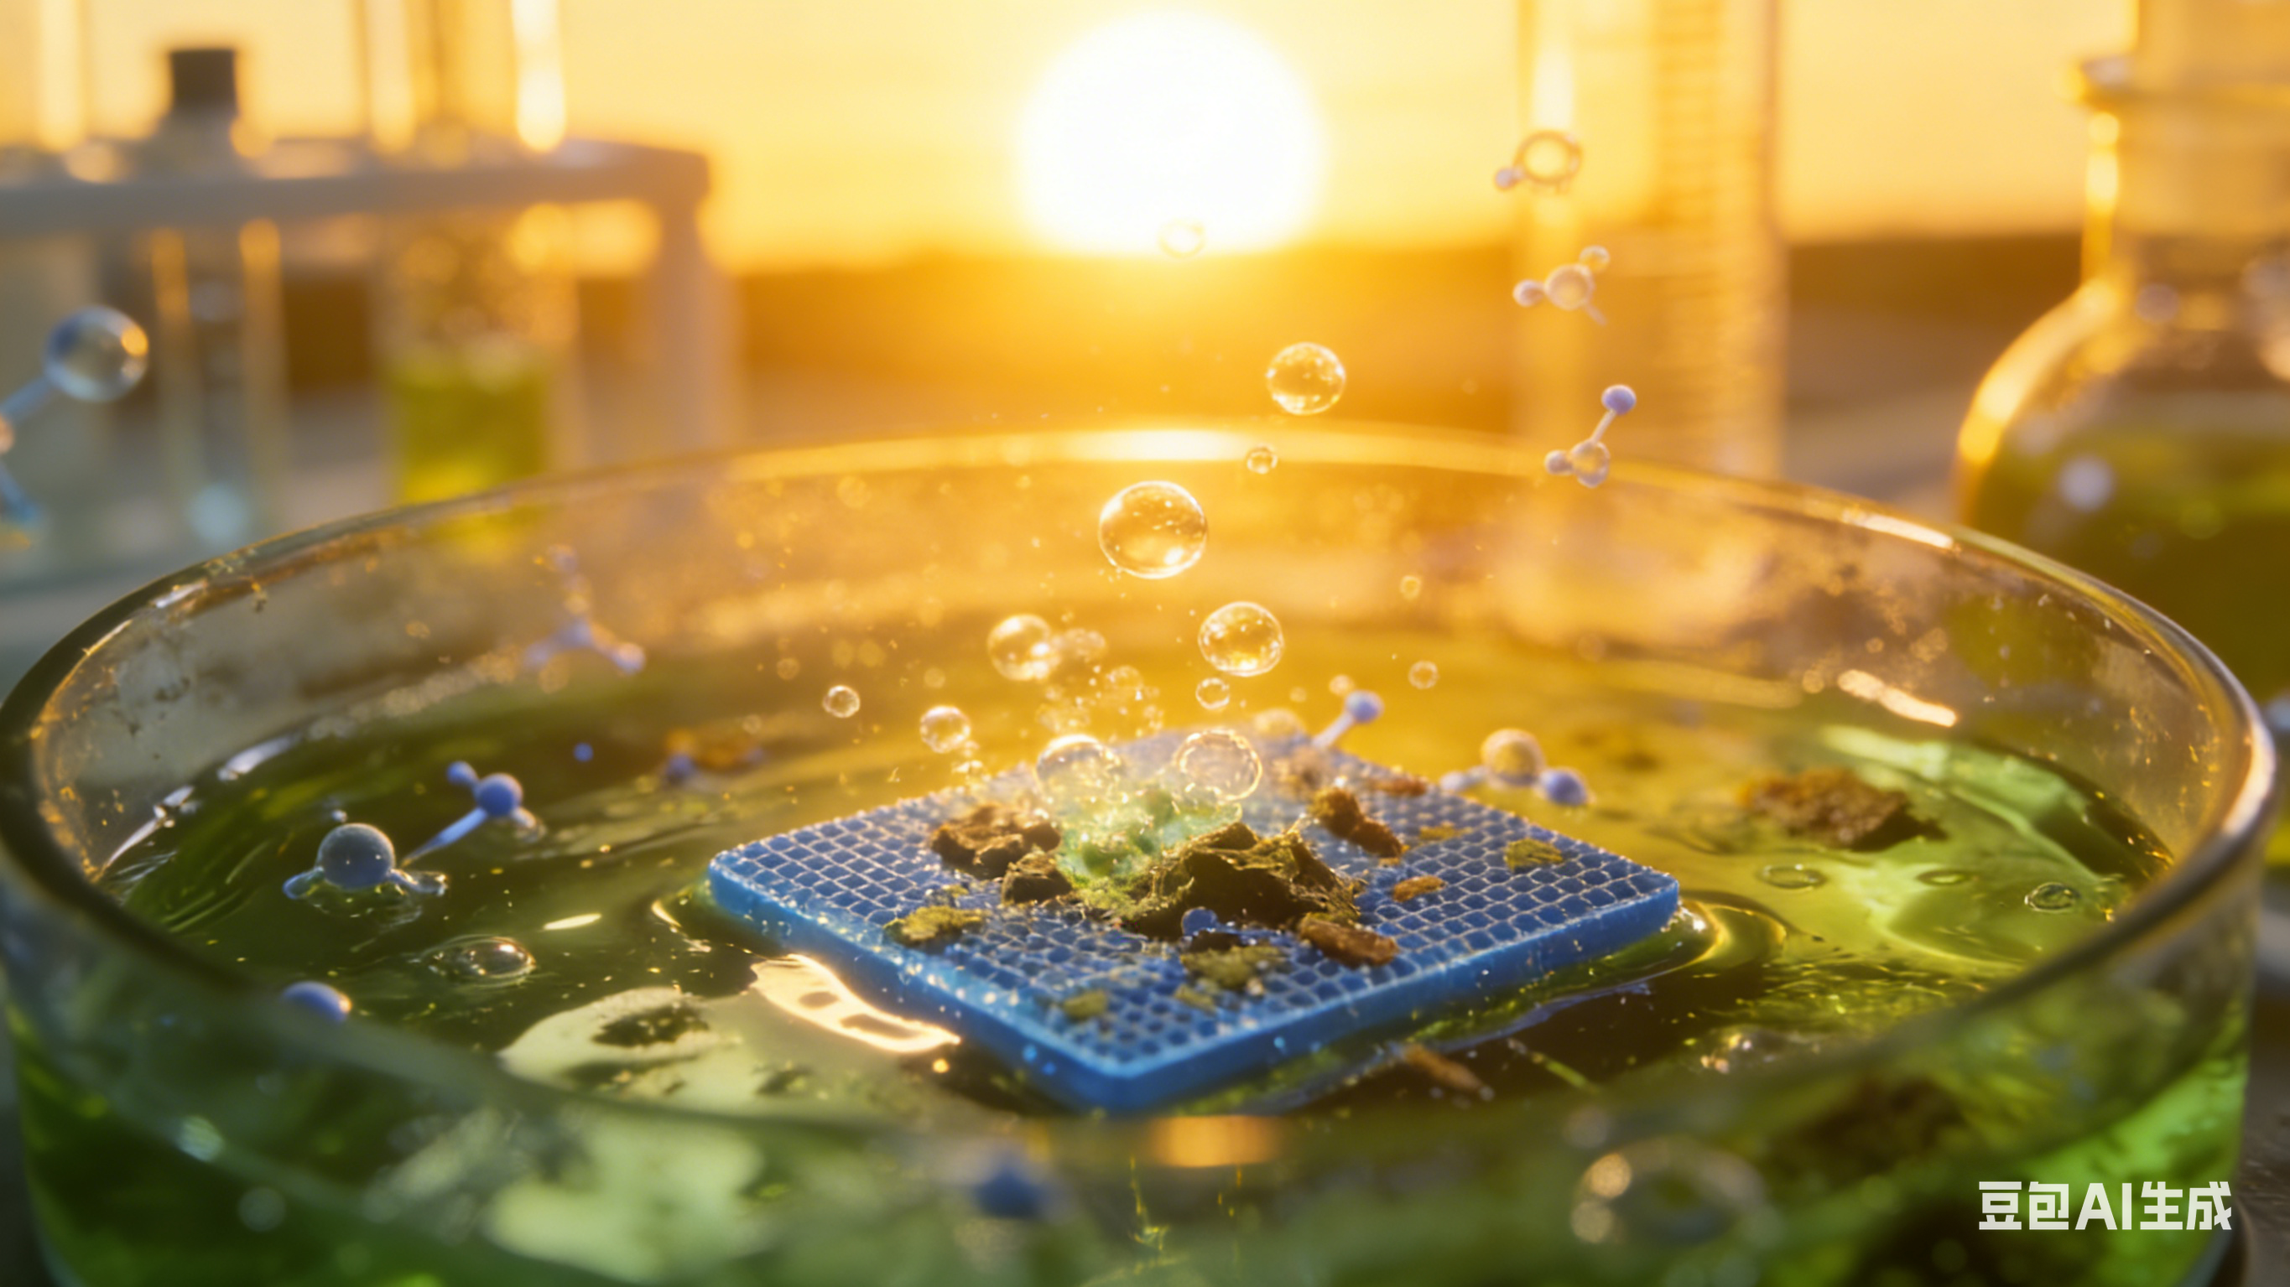
光催化材料的应用实例
在降解有机污染物中，复合光催化剂展示出优异的催化性能，助力环境保护。

Slide 8
谢谢观看

